Slide 1
ГОРДОСТЬ НАШЕЙ ГИМНАЗИИ (значимые победы талантливых детей)
2022-2023 учебный год

Slide 2
ПОБЕДИТЕЛЬ РЕГИОНАЛЬНОГО ЭТАПА ВСЕРОССИЙСКОЙ ОЛИМПИАДЫ ШКОЛЬНИКОВ
Подсосова Полина, ученица 11 «А» класса, победитель регионального этапа Всероссийской олимпиады школьников по китайскому языку победитель муниципального этапа Всероссийской олимпиады по китайскому языку.

Slide 3
ПРИЗЁР РЕГИОНАЛЬНОГО ЭТАПА ВСЕРОССИЙСКОЙ ОЛИМПИАДЫ ШКОЛЬНИКОВ
Наставник: Галушкина Ирина Васильевна, учитель истории и обществознания
Ребро Елизавета, ученица 10 А класса, призёр регионального этапа ВсОШ по обществознанию, победитель муниципального этапа ВсОШ по русскому языку, призер муниципального этапа ВсОШпо биологии, английскому языку, литературе, географии.
Призер финального этапа Всероссийского чемпионата сочинений «Своими словами».

Slide 4
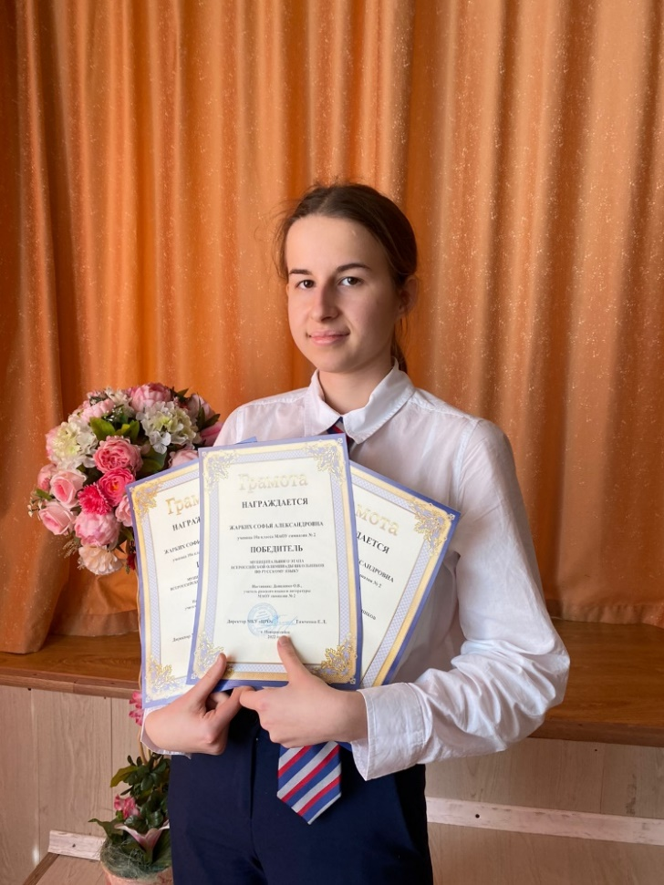
ПРИЗЁР РЕГИОНАЛЬНОГО ЭТАПА ВСЕРОССИЙСКОЙ ОЛИМПИАДЫ ШКОЛЬНИКОВ
Жарких Софья, ученица 10 А класса, призёр регионального этапа ВсОШ по русскому языку , победитель муниципального этапа ВсОШ по русскому языку, призер муниципального этапа ВсОШ по литературе
Наставник: Даниленко Ольга Владимировна, учитель русского языка и литературы

Slide 5
Всероссийская олимпиада школьников
Дорофеев Вячеслав, ученик 10 «А» класса победитель муниципального этапа ВсОШ по астрономии, призер муниципального этапа ВсОШ по биологии, участник регионального этапа ВсОШ по биологии и астрономии
Наставник: Семенова Елена Александровна,
учитель физики

Slide 6
Всероссийская олимпиада школьников
Корольчук Наталья, ученица 11 «А» класса,
призер муниципального этапа ВсОШ по биологии
Наставник: Савина Светлана Викторовна,
учитель биологии

Slide 7
Всероссийская олимпиада школьников
Васильченко Алина, ученица 9 «А» класса,
призер муниципального этапа ВсОШ по биологии
Наставник: Савина Светлана Викторовна,
учитель биологии

Slide 8
Всероссийская олимпиада школьников
Галушкин Егор, ученик 9 «А» класса ,
призер муниципального этапа ВсОШ по технологии, участник регионального этапа ВсОШ по технологии
Наставник: Кумец Наталья Николаевна,
учитель технологии

Slide 9
Всероссийская олимпиада школьников
Соболева Анастасия, ученица 8 «А» класса,
призер муниципального этапа ВсОШ по биологии
Наставник: Савина Светлана Викторовна,
учитель биологии

Slide 10
Всероссийская олимпиада школьников
Бесшапова Виктория, ученица 8 «А» класса,
призер муниципального этапа ВсОШ по биологии
Наставник: Савина Светлана Викторовна,
учитель биологии

Slide 11
Всероссийская олимпиада школьников
Бондарь Вероника, ученица 11 «А» класса,
призер муниципального этапа ВсОШ по русскому языку
Наставник: Даниленко Ольга Владимировна, учитель русского языка и литературы

Slide 12
Всероссийская олимпиада школьников
Литвин Дмитрий, ученик 10 «А» класса,
призер муниципального этапа ВсОШ по ОБЖ
Наставник: Матияш Александр Иванович,
учитель истории и обществознания,
учитель ОБЖ

Slide 13
Всероссийская олимпиада школьников
Калинина Дарья, ученица 11 «А» класса,
призер муниципального этапа ВсОШ по физической культуре
Наставник: Гнатенко Виктория Константиновна,
учитель физической культуры

Slide 14
Всероссийская олимпиада школьников
Васильченко Виктория, ученица 8 «А» класса,
призер муниципального этапа ВсОШ по биологии
Наставник: Савина Светлана Викторовна,
учитель биологии

Slide 15
Всероссийская олимпиада школьников
Ионина Анастасия, ученица 10 «А» класса,
призер муниципального этапа ВсОШ по русскому языку
Наставник: Даниленко Ольга Владимировна, учитель русского языка и литературы

Slide 16
Всероссийская олимпиада школьников
Щербаков Сергей, ученик 10 «А» класса,
призер муниципального этапа ВсОШ по русскому языку
Наставник: Даниленко Ольга Владимировна, учитель русского языка и литературы

Slide 17
Всероссийская олимпиада школьников
Походеева Елизавета, ученица 7 «А» класса,
призер муниципального этапа ВсОШ по обществознанию
Наставник: Васильева Юлия Викторовна, заместитель директора по НМЭР, учитель истории и обществознания

Slide 18
Всероссийский конкурс «Я- гражданин России»
Гончарук Милана, победитель Всероссийского конкурса
«Я-гражданин России»
Наставник: Горюшина Алла Васильевна, заместитель директора по ВР

Slide 19
Всероссийский конкурс «Я- гражданин России»
Алиева Раяна, победитель Всероссийского конкурса
«Я-гражданин России»
Наставник: Горюшина Алла Васильевна, заместитель директора по ВР

Slide 20
Муниципальный этап краевой научно-практической конференции «ЭВРИКА-2023»
Сестричко Милана, ученица 2 «Б» класса,
призер очного тура муниципального этапа краевой научно-практической конференции «ЭВРИКА-2023»
Наставник: Коновалова Елена Владимировна,
учитель начальных классов

Slide 21
Творческие конкурсы
Робов Константин ученик 5 «Б» класса,
победитель муниципального этапа краевого конкурса декоративно-прикладного творчества
среди учащихся образовательных учреждений
Краснодарского края «Однажды в Новый год»
Наставник: Кумец Наталья Николаевна,
учитель технологии

Slide 22
Творческие конкурсы
Тавризова Милана, ученица 5 «Б» класса, победитель городского конкурса талантов «Осенняя краса -2022»
Наставник: Гаврилова Юлия Валентиновна,
учитель изобразительного искусства

Slide 23
Творческие конкурсы
Наставник: Кумец Наталья Николаевна,
учитель технологии
Седых Кира, ученица 6 «А» класса,
победитель Всероссийского детского конкурса
«Будущий профессионал». Победитель Всероссийского детского творческого конкурса «Открытка маме».
Победитель Всероссийского детского творческого конкурса «Мы лучшие друзья».

Slide 24
Творческие конкурсы
Любыч Михаил, ученик 5 «Г» класса,
победитель Всероссийского детского творческого конкурса «Новогодняя мастерская»
победитель Всероссийского детского творческого конкурса «Бескрайний космос»
Наставник: Васильева Юлия Викторовна, заместитель директора по НМЭР

Slide 25
Творческие конкурсы
Багдасарян Софья, ученица 5 «Б» класса,
победитель Всероссийского детского творческого конкурса «Бескрайний космос». Призер муниципального этапа краевого конкурса изобразительного и декоративно-прикладного творчества «Моей любимой маме».
Наставник: Гаврилова Юлия Валентиновна,
учитель изобразительного искусства

Slide 26
Всероссийский конкурс
Бабенко Артём, ученик 9 «В» класса, победитель всероссийского конкурса «Родина», номинация «Мужеству забвения не бывает»
Наставник: Кольцюк Екатерина Валерьевна, социальный педагог

Slide 27
Международный конкурс
Ляшенко Александр, ученик 9 «В» класса, победитель Международного творческого конкурса «Новое поколение выбирает ЗОЖ» от проекта www.myartlab.ru
Наставник: Кольцюк Екатерина Валерьевна, социальный педагог

Slide 28
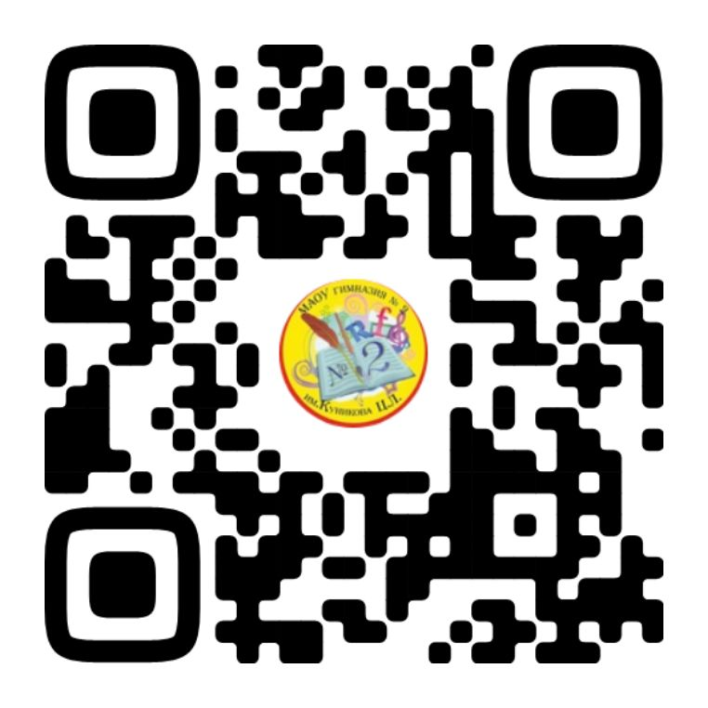
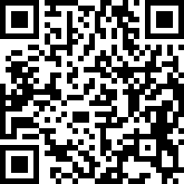
ВКонтакте
МАОУ гимназия № 2 им. Ц.Л. Куникова
Адрес: г. Новороссийск, ул. Суворовская, д. 40
Телефон : 8 (8617) 71-46-08
Телеграм
Сайт

